Slide 1
融创富文本音视频集合的文档社区平台
的设计与实现
姓名：李世娇
学号：202131782239
指导老师：王丹东

Slide 2
00 目录
01 背景意义
02 主要内容
03 技术路线
04 重点难点
05 日程安排

Slide 3
01 背景意义
随着互联网技术的飞速发展，信息传播与共享的方式日益多元化。
传统的文档社区平台多以纯文本内容为主，难以满足用户对丰富多样信息的需求。
而富文本、音视频等多媒体元素的融合，能够为用户提供更加直观、生动、全面的信息体验，增强信息的吸引力和传播效果。
因此，设计并实现一个融合富文本音视频集合的创新文档社区平台，对于推动信息共享、促进知识传播与创新具有重要的现实意义。

Slide 4
02 主要内容
设计并实现一个功能完备、界面友好的文档社区平台。
用户登录注册、个人信息管理、文章创作与发布。
集成富文本编辑器。
实现文档的分类管理及搜索。
拥有合理的用户互动模块。

Slide 5
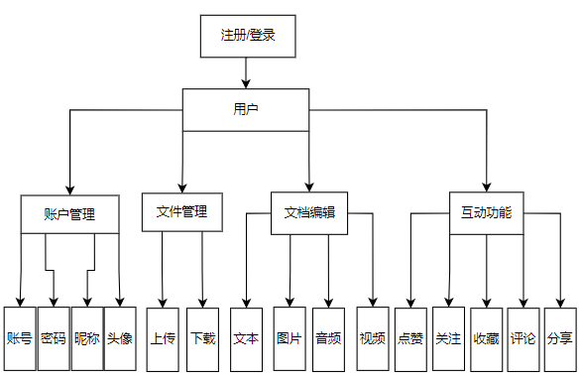
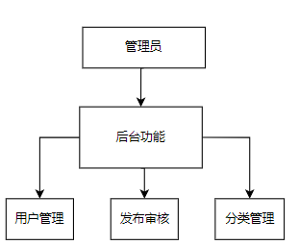
02 主要内容
账户管理：登录、注册
文件管理：上传、下载、
文档编辑：编辑、发布
互动功能：关注、点赞、收藏、评论、转发
后台功能：审核、分类

Slide 6
03 技术路线
在当今的软件开发领域，Vue.js、Element UI、Spring Boot 和 MyBatis 这些技术栈已经成为构建现代 Web 应用的热门选择。这些技术不仅各自具有强大的功能和广泛的社区支持，而且它们之间的组合也能够高效地满足各种复杂的业务需求。
Vue.js：是一款轻量级的前端框架，以其易上手、灵活性强和高效的性能而受到开发者的喜爱。
Element UI：基于Vue.js的UI组件库，提供了丰富的组件。
Spring Boot：一个轻量级的开源Java框架，旨在帮助开发者快速搭建应用程序。
MyBatis：一个优秀的持久层框架，支持定制化SQL、存储过程以及高级映射。

Slide 7
03 技术路线
登录注册板块：前端使用路由守卫拦截非法路由跳转，后端JWT实现用户登录鉴权，后端生成token，缓存到前端请求头，用户点击登录按钮时后端将获取请求头的token进行验证，验证通过才能成功登录，防止用户跳过登录，直接在浏览器上输入后台的路由地址，进入系统访问敏感数据。
数据项管理板块：包括文章的创建、编辑、删除和查询功能。后端通过 MyBatis 操作数据库，实现了文章的 CRUD 操作，并提供了分页查询功能，方便用户浏览和管理大量文章。
文件上传下载板块：支持多种格式文件的上传和下载。前端使用 Vue + ElementUI实现文件选择和上传界面显示功能，通过 axios 发送文件数据到后端。后端使用 Spring Boot 的 MultipartFile处理文件上传请求。
富文本集成板块：通过引入如 TinyMCE 或 Quill 这样的富文本编辑器，用户能够轻松地插入图片、音频、视频等多媒体元素，使博客文章更加生动和吸引人。

Slide 8
04 重点难点
富文本编辑的实现：富文本编辑器的实现为用户提供了强大的内容创作工具，使得博客文章能够以更加丰富和生动的形式呈现。对于富文本编辑器上传音视频，需要找到合适的方案。
文件上传下载的实现：文件上传下载功能是系统的基础需求之一，其优点在于能够方便用户分享和获取各种格式的文件，如文档、图片、音频和视频等。对于不同格式文件的上传下载，需要找到合适的方案。
文件预览功能的实现：文件预览功能的实现为用户提供了即时查看文件内容的便利，无需下载即可了解文件大致内容，这对于提高用户体验和促进内容分享具有重要意义。对于不同格式文件的预览，需要找到合适的方案。
互动功能的实现：设计一个简洁易用的评论系统、点赞功能和分享机制，能够促进用户之间的交流和互动。对于不同多用户的互动管理，需要找到合适的方案。
用户体验优化：需要注重用户体验，设计直观、友好的用户界面，提高用户满意度。

Slide 9
05 日程安排
序号 | 毕业设计（论文）各阶段内容 | 起止时间---终止时间
1 | 完成相关资料收集，任务书下达，撰写开题报告，进行开题前各项准备。 | 2024年12月01日--2025年01月03日
2 | 本科毕业设计开题答辩 | 2025年01月04日--2025年01月12日
3 | 完成毕业设计课题的全部设计与实现（含中期检查），撰写毕业论文 | 2025年01月13日--2025年05月04日
4 | 论文整改，提交毕业设计论文及其他答辩材料，为毕业答辩做准备。 | 2025年05月05日--2025年05月28日
5 | 分组进行毕业设计答辩 | 2025年05月29日--2025年06月08日

Slide 10
Tanks
姓名：李世娇
学号：202131782239
指导老师：王丹东

